Slide 1
2018年学士毕业设计答辩
广东石油化工学院
答辩题目：基于人脸识别考勤系统的设计与实现
学生：杨常昆
班级：电信14-1班
学号：14034490133
导师：左敬龙
答辩日期：2018年6月4日

Slide 2
目录
设计要求
1
设计实现的功能
2

Slide 3
设计要求
1、能够通过多种途径实现人脸特征的提取。
2、能够通过建立班级库，实现班级的管理考勤。
3、通过人脸识别，实现登录和签到的功能。
4、能够批量的实现考勤功能。

Slide 4
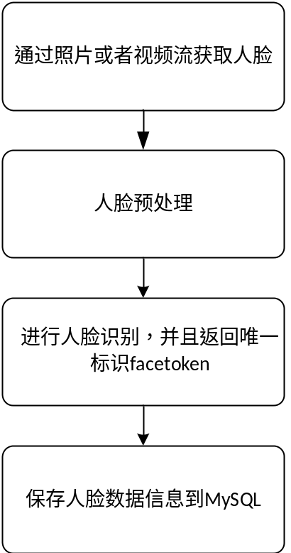
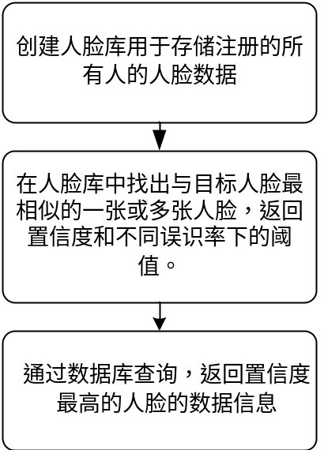
设计实现的功能
实现人脸识别和人脸对比

Slide 5
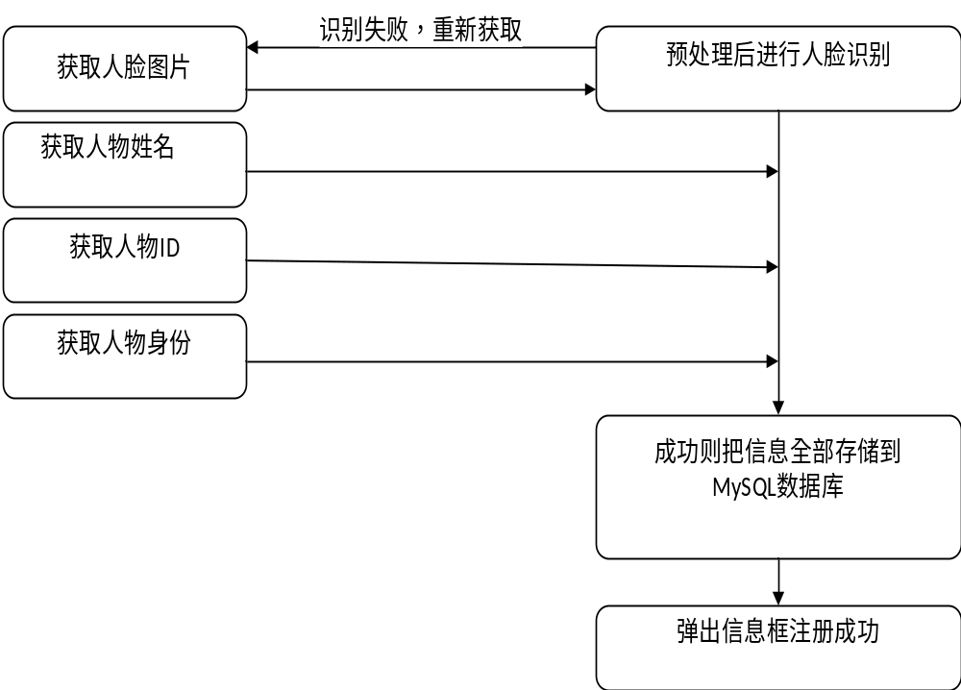
注册实现模块

Slide 6
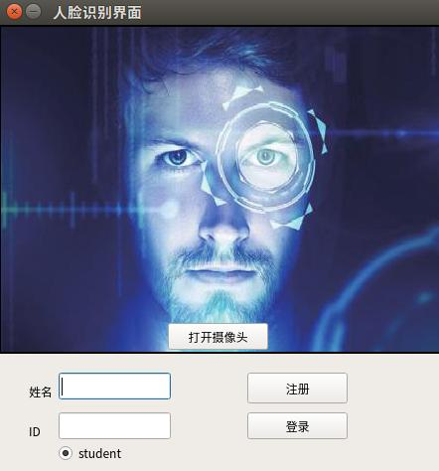
PyQt5进行界面设计和模块划分

Slide 7
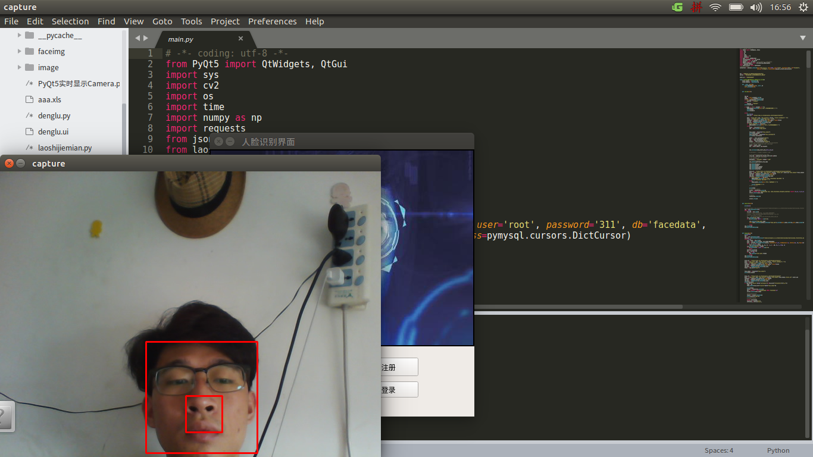
实时视频人脸检测

Slide 8
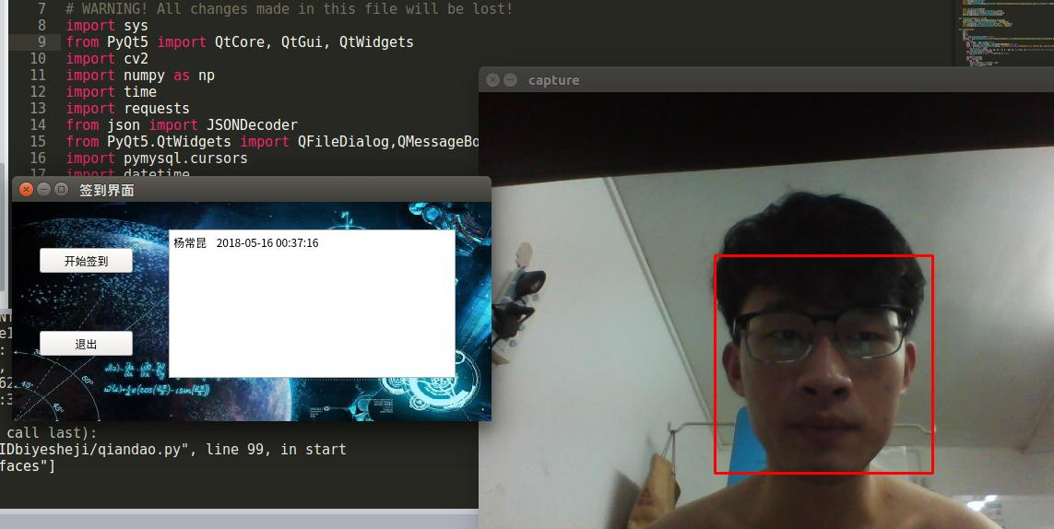
实时的人脸签到和显示

Slide 9
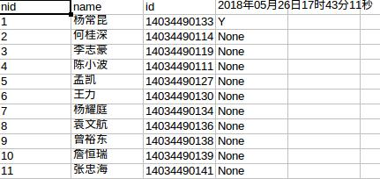
考勤后生成导出Excel表格

Slide 10
实物演示

Slide 11
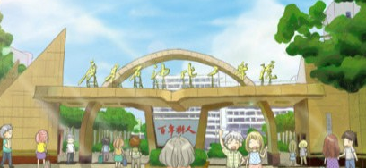
The end,thank you!
感谢各位老师和领导莅临批评与指导

